Slide 1
Programmation sÉcurisée
Introduction aux vulnérabilités

Slide 2
Table des matières
OWASP
CWE
CVE
CVSS
SAST

Slide 3
OWASP #1
Définition : Organisation internationale à but non lucratif dédiée à l'amélioration de la sécurité des logiciels, particulièrement des applications web
Objectif principal : Rendre visible les problèmes de sécurité applicative et fournir des ressources pour les adresser
Utilisation pratique :
Référence de standards : Établit des bonnes pratiques de sécurité reconnues mondialement
Documentation : Fournit des guides, méthodologies et outils gratuits
Sensibilisation : Éduque la communauté sur les risques de sécurité
Évaluation des risques : Aide à identifier et prioriser les menaces

Slide 4
OWASP #2
Ressources clés :
OWASP Top 10 - Liste des 10 risques de sécurité les plus critiques pour les applications web
OWASP ASVS - Standard de vérification de sécurité des applications
OWASP Testing Guide - Méthodologies de test de sécurité
OWASP ZAP - Proxy d'interception pour tester la sécurité des applications
OWASP Dependency-Check - Outil d'analyse des dépendances vulnérables
Applications concrètes :
Développement sécurisé - Guide les équipes de développement
Audit de sécurité - Base pour les évaluations de sécurité
Formation - Matériel pédagogique pour les professionnels
Conformité - Référence pour les exigences réglementaires
Benchmark - Comparaison des pratiques de sécurité

Slide 5
OWASP #3
Catégorie : L'OWASP n'est pas un logiciel mais une fondation qui produit :
Des référentiels de sécurité
Des outils open-source (comme OWASP ZAP)
Des méthodologies
Des projets communautaires de sécurité
Différence avec SonarQube : L'OWASP définit les standards et bonnes pratiques que des outils comme SonarQube peuvent implémenter dans leurs règles d'analyse

Slide 6
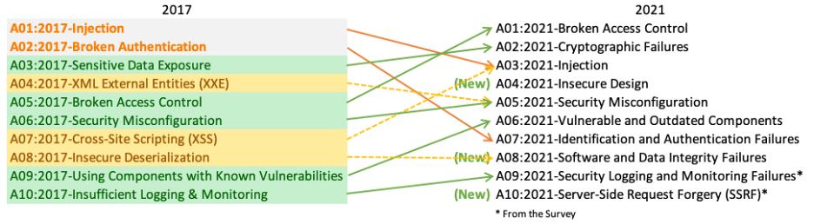
OWASP #3
OWASP Top Ten 2025 : ~ early 2025 - https://www.owasptopten.org/

Slide 7
CWE : Common weakness enumeration #1
Définition : Une liste catégorisée et standardisée des faiblesses logicielles et de sécurité courantes
Objectif principal : Fournir un langage commun pour décrire les vulnérabilités de sécurité informatique
Utilisation pratique :
Référence standard pour identifier et documenter les vulnérabilités
Support pour les analyses de risques et de sécurité
Base pour développer des outils de détection automatique de failles
Guide pour les tests de pénétration et audits de sécurité

Slide 8
CWE : Common weakness enumeration #2
Applications concrètes :
Développement sécurisé - Guide les développeurs sur les erreurs à éviter
Éducation - Matériel d'apprentissage pour la formation en cybersécurité
Classification des vulnérabilités - Complète les systèmes comme CVE (Common Vulnerabilities and Exposures)
Évaluation de produits - Aide à l'évaluation structurée de la sécurité des applications
Gouvernance : Maintenu par MITRE Corporation avec le soutien de la communauté de sécurité informatique
Intégration : S'intègre avec d'autres standards comme CVSS (Common Vulnerability Scoring System) pour évaluer la gravité des failles

Slide 9
CWE : Common weakness enumeration #3
Quelques exemples : https://cwe.mitre.org/data/definitions/400.html
CWE-20 : Validation d'entrée incorrecte - Manque de validation ou validation inadéquate des données entrantes
CWE-22 : Traversée de chemin (Path Traversal) - Accès non autorisé à des fichiers ou répertoires en manipulant les chemins
CWE-78 : Injection de commande OS - Insertion de commandes système d'exploitation malveillantes
CWE-79 : Cross-Site Scripting (XSS) - Injection de scripts malveillants exécutés dans le navigateur de l'utilisateur
CWE-89 : Injection SQL - Manipulation des requêtes de base de données via des entrées non sanitisées
CWE-119 : Manipulation incorrecte de buffer - Débordements de buffer et accès mémoire non contrôlés
CWE-200 : Divulgation d'information - Exposition de données sensibles à des utilisateurs non autorisés
CWE-250 : Manquements dans le contrôle des privilèges - Élévation ou abus de privilèges
CWE-287 : Authentification incorrecte - Défauts dans les mécanismes de vérification d'identité
CWE-306 : Absence d'authentification - Manque total de contrôle d'accès

Slide 10
CVE : Common Vulnerabilities and Exposures #1
Différence avec CWE : Le CVE identifie des instances spécifiques de vulnérabilités (ex: faille dans Windows 10 v.2004), tandis que le CWE catégorise les types génériques de faiblesses (ex: débordement de tampon)
Définition : Un dictionnaire de référence standardisé des vulnérabilités de sécurité connues et publiquement divulguées
Objectif principal : Fournir un système d'identification unique pour les vulnérabilités spécifiques découvertes dans les logiciels et matériels
Utilisations pratiques :
Identification précise : Chaque vulnérabilité reçoit un identifiant unique (format CVE-ANNÉE-NUMÉRO)
Communication standardisée - Permet aux organisations de partager des informations sur les mêmes vulnérabilités
Suivi des correctifs : Facilite le suivi de l'état de correction des failles connues
Base de connaissance : Catalogue historique des vulnérabilités découvertes

Slide 11
CVE : Common Vulnerabilities and Exposures #2
Applications concrètes :
Gestion des vulnérabilités : Priorisation des correctifs selon les vulnérabilités affectant réellement l'infrastructure
Bulletins de sécurité : Publication structurée des alertes de sécurité
Analyses de sécurité : Vérification systématique de la présence de vulnérabilités connues
Conformité : Documentation des risques connus pour les audits de sécurité
Gouvernance : Créé et maintenu par MITRE Corporation avec le financement de la CISA (Cybersecurity and Infrastructure Security Agency)
Écosystème : S'intègre avec d'autres standards comme CVSS pour la gravité et CWE pour la catégorisation des types de failles

Slide 12
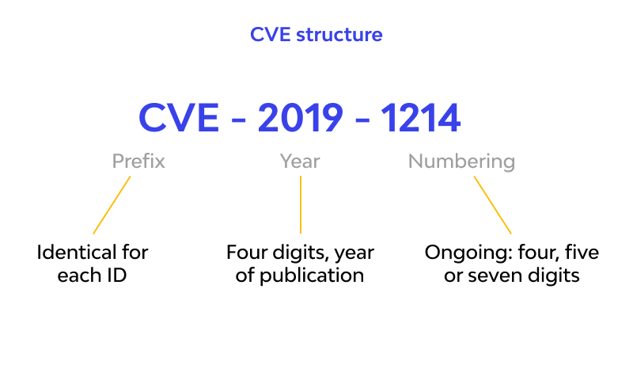
CVE : Common Vulnerabilities and Exposures #3

Slide 13
CVE : Common Vulnerabilities and Exposures #4
Sites officiels et bases de données CVE
Base de données officielle CVE du MITRE: https://cve.mitre.org/
National Vulnerability Database (NVD): https://nvd.nist.gov/
CISA Known Exploited Vulnerabilities Catalog: https://www.cisa.gov/known-exploited-vulnerabilities-catalog
Alertes et agrégateurs
CVE Details: https://www.cvedetails.com/
VulDB: https://vuldb.com/
Packet Storm Security: https://packetstormsecurity.com/

Slide 14
CVE : Common Vulnerabilities and Exposures #5
Extensions Rider pour la sécurité
Security Code Scan - Analyse statique de code pour les vulnérabilités
Snyk Security Scanner - Détecte les vulnérabilités dans les dépendances
OWASP Dependency Checker - Vérifie les dépendances pour les CVE connues
SonarLint - Analyse de code incluant des vérifications de sécurité
DevSkim - Identifie les problèmes de sécurité courants

Slide 15
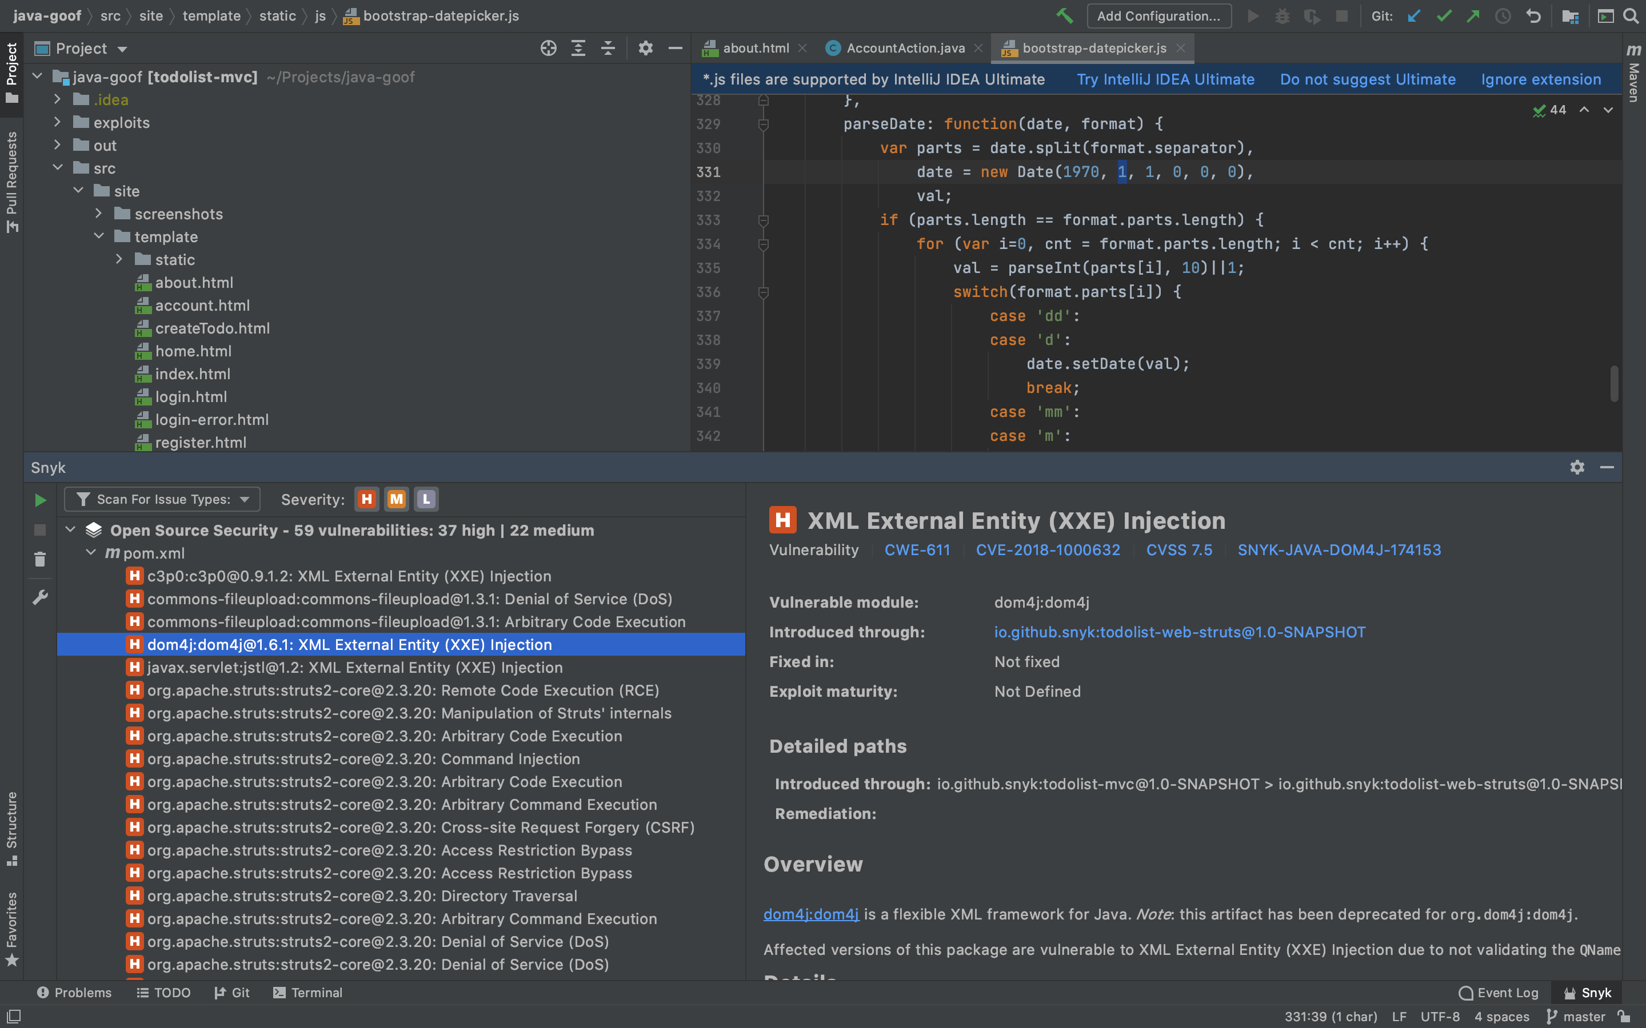

Slide 16
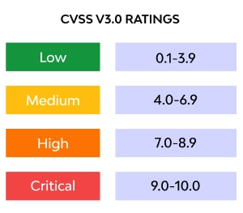
CVSS : Common Vulnerability scoring system

Slide 17
SAST – Static Application Security testing cas d’usage : sonarqube
Définition : Plateformes d'analyse statique de code qui examinent le code source sans l'exécuter pour identifier problèmes de qualité et vulnérabilités
Objectif principal : Améliorer continuellement la qualité du code et la sécurité des applications pendant tout le cycle de développement
Utilisation pratique :
Détection automatisée des défauts - Bugs, vulnérabilités, code dupliqué, dette technique
Mesure de qualité - Métriques objectives sur la maintenabilité et fiabilité du code
Intégration continue - S'intègre aux pipelines CI/CD pour bloquer les builds problématiques
Suivi d'évolution - Visualisation des tendances de qualité au fil du temps
Fonctionnalités clés :
Analyse multicritère - Couvre sécurité, fiabilité, maintenabilité, complexité
Règles configurables - Adaptation aux standards de codage spécifiques
Visualisation - Tableaux de bord et rapports détaillés
Intégration DevSecOps - S'insère dans les workflows de développement modernes

Slide 18
SAST – Static Application Security testing #2
Principaux outils similaires :
SonarQube - Solution complète, open-source avec version commerciale
Checkmarx - Spécialisé dans l'analyse de sécurité des applications
Veracode - Plateforme d'analyse de sécurité cloud
Fortify - Suite d'outils de sécurité applicative de Micro Focus
Coverity - Plateforme d'analyse de Synopsys focalisée sur la fiabilité
Bénéfices :
Détection précoce - Identification des problèmes avant la production
Standardisation - Application cohérente des bonnes pratiques
Éducation - Sensibilisation des développeurs aux problèmes courants
Prévention - Réduction des coûts de correction et maintenance
Intégration : Compatible avec la plupart des langages de programmation, IDE et systèmes de contrôle de versions

Slide 19
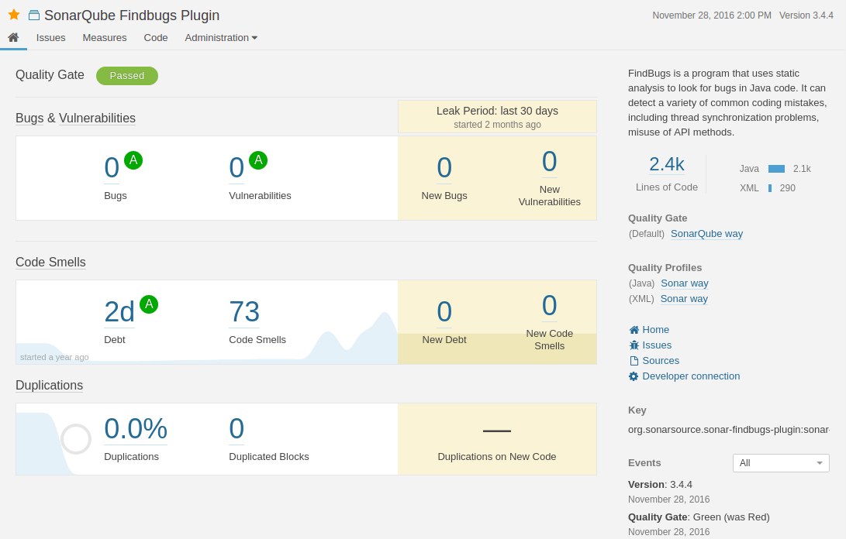

Slide 20
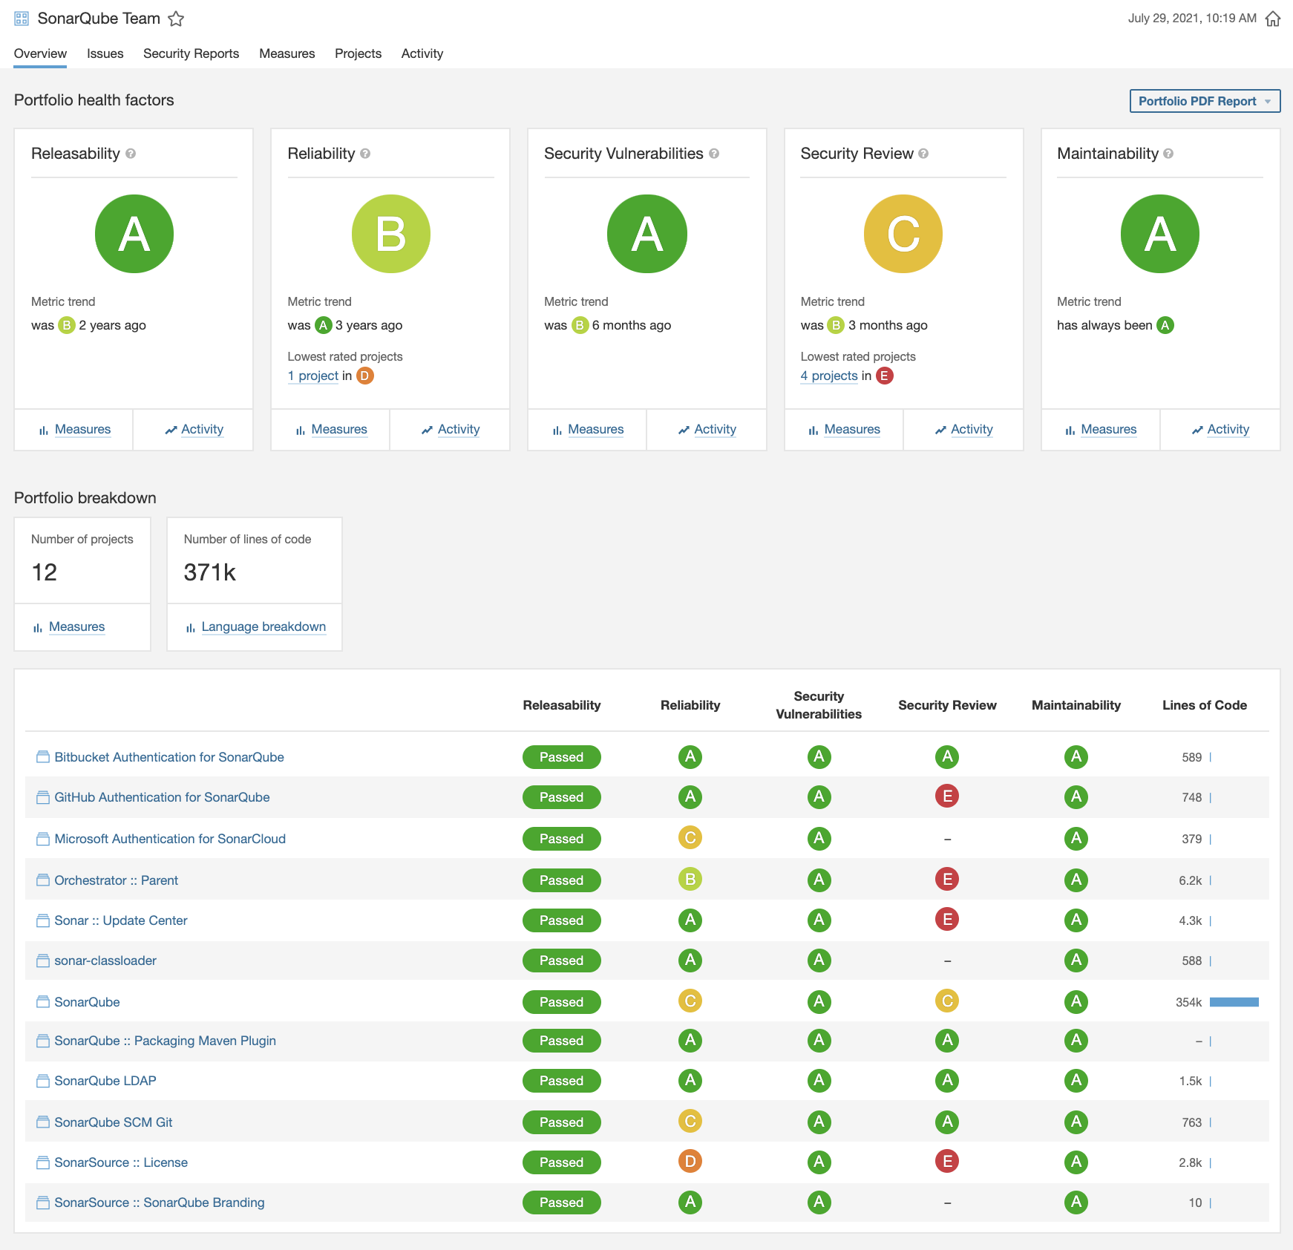

Slide 21
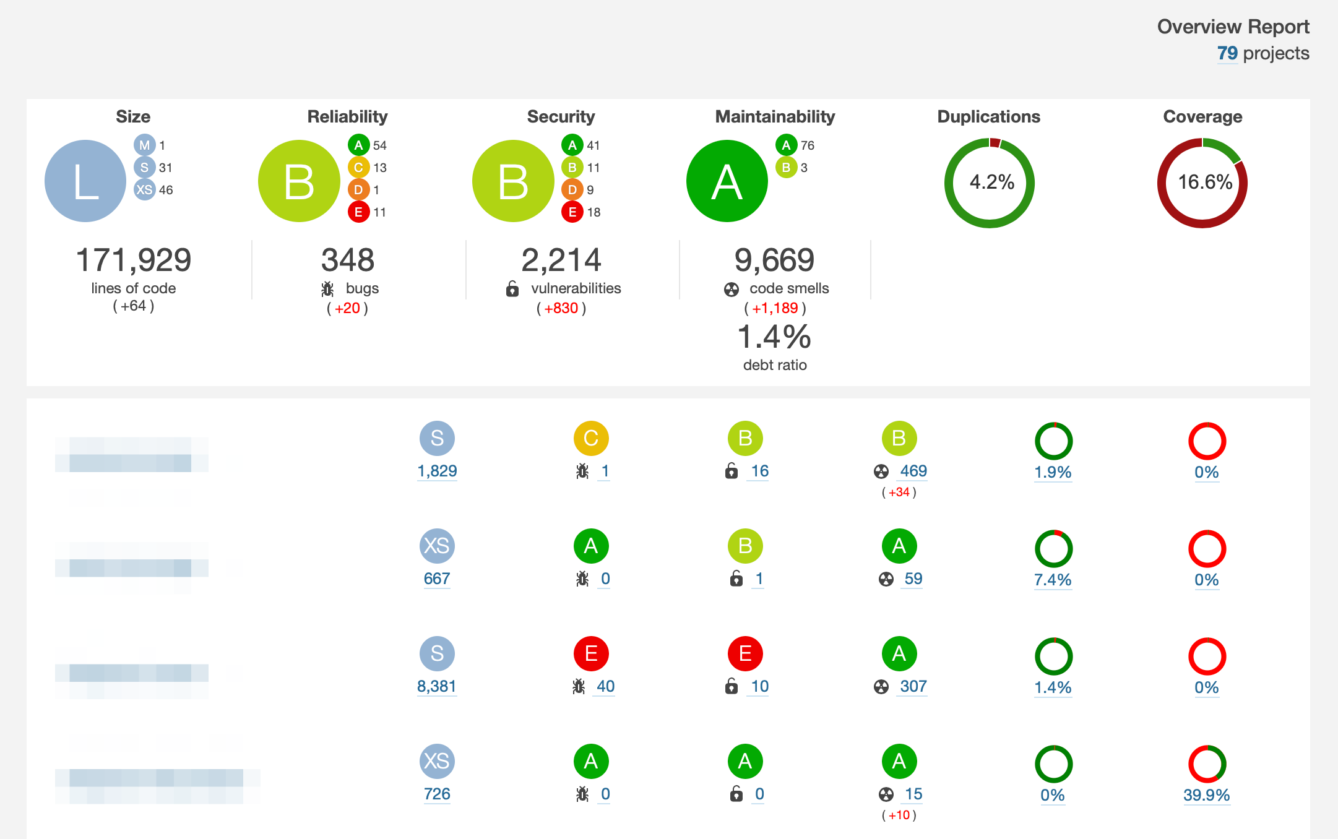

Slide 22
